Slide 1
与时俱进 持续创芯
2026进芯科技FAE培训
2026年05月

Slide 2
产品规划图
/ ADVCHIP
AVP32F379D
200MHz,512K*16bit Flash
102K*16bit SARAM
AVP32F335
150MHz,256K*16bit Flash
34K*16bit SARAM
AVP32F0039
120MHz,192K*16bit Flash
34.5K*16bit SARAM
AEC-Q100
AVP32F28P65
200MHz; lockstep
Flash:1.28MB RAM:248KB
AVP32F069
90MHz,128K*16bit Flash
50K*16bit SARAM
DSP
32位浮点
DSP
AEC-Q100
AVP32F0049
100MHz,128K*16bit Flash
50K*16bit SARAM
AEC-Q100
AVP32F00157
120MHz,128K*16bit Flash
18K*16bit SARAM
AEC-Q100
AVP32F08
150MHz,256K*16bit Flash
34K*16bit SARAM
AVP32F035
90MHz,128K*16bit Flash
50K*16bit SARAM
AEC-Q100
AVP32F0025
120MHz,64K*16bit Flash
12K*16bit SARAM
AEC-Q100
AVP32F28P55
150MHz; lockstep
Flash:1.0MB RAM:133KB
AEC-Q100
AEC-Q100
AVP32F00137
120MHz,128K*16bit Flash
18K*16bit SARAM
AEC-Q100
32位定点
DSP
ADP32F1X
150MHz,128K*16bit Flash
18K*16bit SARAM
ADP32F08
100MHz,64K*16bit Flash
18K*16bit SARAM
ADP32F03X
60MHz,64K*16bit Flash
10K*16bit SARAM
ADP32F03XB
100MHz,64K*16bit Flash
18K*16bit SARAM
ADP32F036
100MHz,64K*16bit Flash
18K*16bit SARAM
AEC-Q100
AEC-Q100
ADP16F03
150MHz,32K*16bit Flash
2K*16bit SARAM
16位定点
DSP
AEC-Q100
ADM32F036Q
LDO60V/12V,LD012V/5V
3个半桥驱动
LIN_PHY/CAN_FD
ADM32F036A2Q
LDO40V/12V,LD012V/5V
3个半桥驱动
LIN_PHY/CAN_FD
ADM32F036A3Q
LDO60V/12V,LD012V/5V
3个半桥驱动
LIN_PHY/CAN_FD
SOC
单核
SoC
ADM16F03A1Q
LDO40V/12V,LD012V/5V
3个半桥驱动/LIN收发器
ADM16F03A2Q
LDO40V/12V,LD012V/5V
3个半桥驱动/LIN收发器
AEC-Q100
AEC-Q100
AEC-Q100
ADM16F03A
LDO40V/12V,LD012V/5V
3个半桥驱动/LIN收发器
AEC-Q100
AEC-Q100
多核
SoC
ADM735DQ
2*AVP32F335
2*AVP32F035
ADM735EQ
2*AVP32F335
3*AVP32F035
AEC-Q100
AEC-Q100

Slide 3
产品参数
/ ADVCHIP
型号 | AVP32F28P65X | AVP32F28P55X | AVP32F0049 | AVP32F0039 | AVP32F0025 | AVP32F00157 | AVP32F00137
CPU(Mhz） | 200+200 | 150 | 100 | 120 | 100 | 120 | 120
FPU32 | YES | YES | YES | YES+FastDIV | YES+FastDIV | YES | YES
TMU32/DMA | Type1/Type0 | Type1/Type0 | Type0/Type0 | Type1/Type0 | Type1/Type0 | Type1/- | Type1/-
CLA | Type2 | Type2 | Type2 | Type2 | - | - | -
CLB | 6-Type3 | 2-Type3 | 4-Type2 | 4-Type3 | 2-Type2 | - | -
RAM/Flash (8 bit) | 248Kb/1.28Mb | 133Kb/1Mb | 100.5Kb/256kb | 69Kb/384Kb | 24Kb/128Kb | 36Kb/256Kb | 36Kb/256Kb
PWM/HRPWM | 36/36(Type5) | 24/12 | 16/16(Type4) | 16/8 | 14/8 | 14/4 | 14/2
ECAP/HRCAP/EQEP | 7/2/6 | 2/2/2 | 7/2/2 | 3/1/2 | 3/1/2 | 3/0/2 | 2/0/1
ADC MSPS/Channels | 3.5MSPS/40 | 3.9MSPS/39 | 3.45MSPS/21 | 4MSPS/23 | 3.45MSPS/16 | 4MSPS/21 | 4MSPS/21
PGA/CMPSS/DAC/EMIF | 0/11/2/1 | 3/4/1/0 | 7/7/2/0 | 0/4/2/0 | 0/4/0/0 | 0/1/1/0 | 0/1/1/0
Spi/Sci/CAN/I2C/LIN/USB | 4/2+2/1/2/2/1 | 2/3/2/2/1/1 | 2/2/2/1/1/0 | 2/2/1/2/2/0 | 2/1/1/2/2/0 | 1/3/1/2/1/0 | 1/3/1/2/0/0
FSI/CANFD/PMBUS/SDFM | 2/2/1/16 | 1/2/1/0 | 1/0/1/4 | 1/1/1/8 | 1/0/1/0 | 0/1/1/0 | 0/0/0/0
HIC/LFU/AES/JTAG Lock | 0/1/1/1 | 0/1/1/1 | 0/1/0/0 | 1/1/1/1 | 1/0/0/0 | 0/0/0/1 | 0/0/0/1
GPIO/AIO | 185/18 | 65/17 | 35/10 | 51/23 | 43/16 | 52/10 | 37/10
供电 | 3.3V | 3.3V | 3.3V | 3.3V | 3.3V | 3.3V | 3.3V
封装 | BGA256/169 LQFP176/100 | LQFP128/100/80/64/QFN56 | LQFP100/64/QFN56 | LQFP100/80/64/48 | LQFP80/64/48 | LQFP80/64/48/32 | LQFP64/48/32

Slide 4
产品参数
/ ADVCHIP
型号 | AVP32F379D/377D | AVP32F379S/377S | AVP32F374S | AVP32F076/F075 | AVP32F335
CPU(Mhz） | 200+200 | 200 | 200 | 120 | 150
FPU32 | YES | YES | YES | YES | YES
TMU32/DMA | Type0/Type0 | Type0/Type0 | Type0/Type0 | Type0/Type0 | -/Type0
CLA | Type2-Type2 | Type2 | Type2 | Type2 | -
CLB | 4-Type2/- | 4-Type2/- | - | 4-Type2/- | -
RAM/Flash (8 bit) | 204Kb/1.0Mb | 164Kb/1.0Mb | 132Kb/512Kb | 100Kb/512kb | 68Kb/512kb
PWM/HRPWM | 24/16(Type4) | 24/16(Type4) | 24/16(Type4) | 24/16(Type4) | 18/6
12-ADC MSPS/Channels | 3.5MSPS/24 | 3.5MSPS/24 | 3.5MSPS/24 | 3.1MSPS/17 | 12.5MSPS/16
16-ADC MSPS/Channels | 1.1MSPS/24 | 1.1MSPS/24 | -/- | -/- | -/-
ECAP/HRCAP/EQEP | 6/0/3 | 6/0/3 | 6/0/3 | 6/0/3 | 6/0/2
PGA/CMPSS/DAC/EMIF | 0/8/3/1 | 0/8/3/1 | 0/8/3/1 | 0/8/3/1 | 0/0/0/0
Spi/Sci/CAN/I2C/LIN/USB | 3/4/2/2/0/1 | 3/4/2/2/0/1 | 3/4/2/2/0/1 | 3/4/2/2/0/1 | 1/3/2/1/0/0
MCBSP/CANFD/PMBUS/SDFM | 2/0/0/6 | 2/0/0/8 | 2/0/0/8 | 2/0/0/8 | 2/0/0/0
uPP/LFU/AES/JTAG Lock | 1/0/0/1 | 1/0/0/1 | 1/0/0/1 | 0/0/0/1 | 0/0/0/0
GPIO/AIO | 169/0 | 169/0 | 169/0 | 97/0 | 88/0
供电 | 3.3V/1.1V | 3.3V/1.1V | 3.3V/1.1V | 3.3V | 3.3V/1.65V
封装 | BGA337/LQFP176/100 | BGA337/LQFP176/100 | BGA337/LQFP176/100 | LQFP176/100 | LQFP176/BGA179

Slide 5
AVP32F379x - 资源差异对比
项点 | F28379D | AVP32F379D
芯片主频（MAX） | 200Mhz @ CORE1.2V | 200Mhz @ CORE1.1V
芯片功耗（VREG) | 840mW @ 200Mhz | ？ @ 200Mhz
片内LDO | 无 | 3.3/1.1 VREG
FLASH随机等待配置 | N | N+3

Slide 6
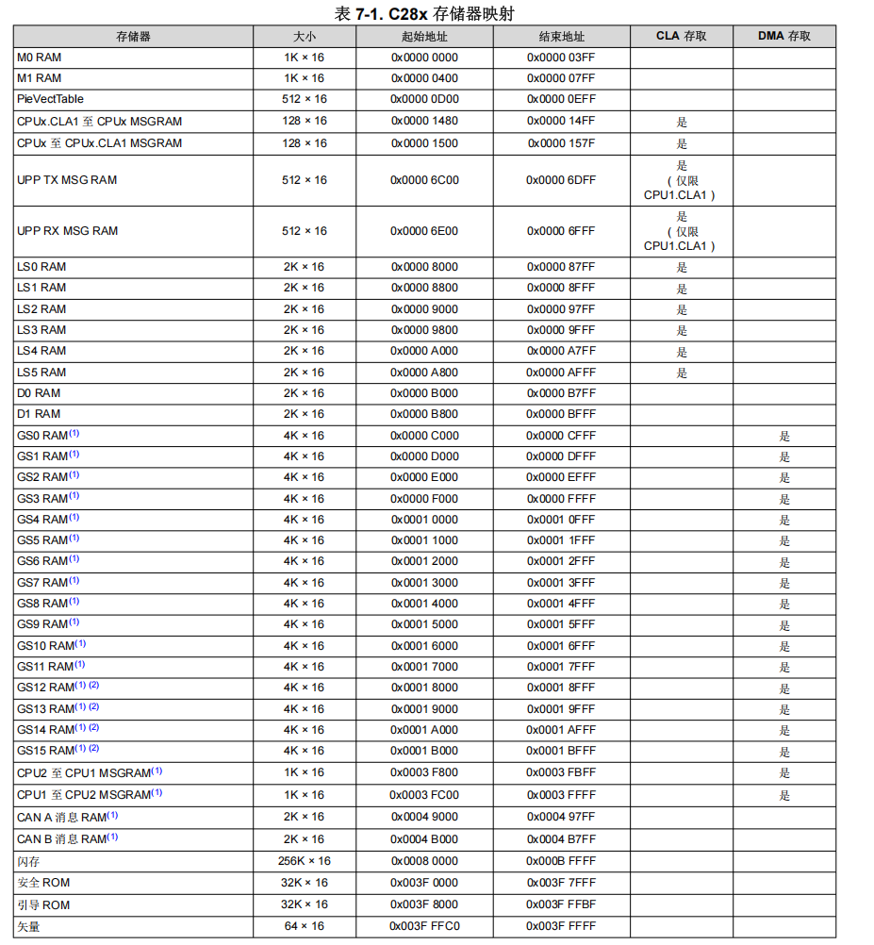
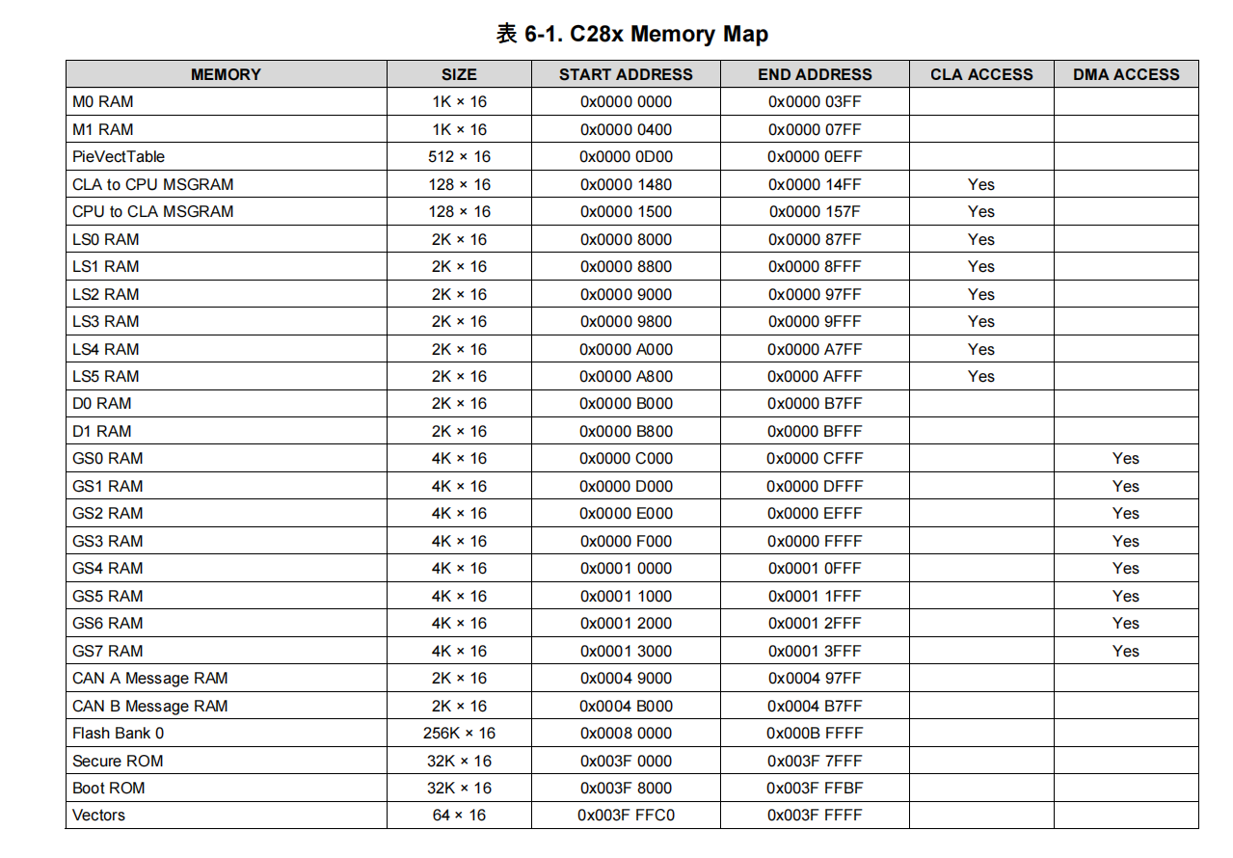
AVP32F37x - RAM分配
描述：GS12RAM-GS15RAM为379、379、377、375独有
F076和F075的RAM没有GS8RAM~GS15RAM
F28076和F28075
F28379

Slide 7
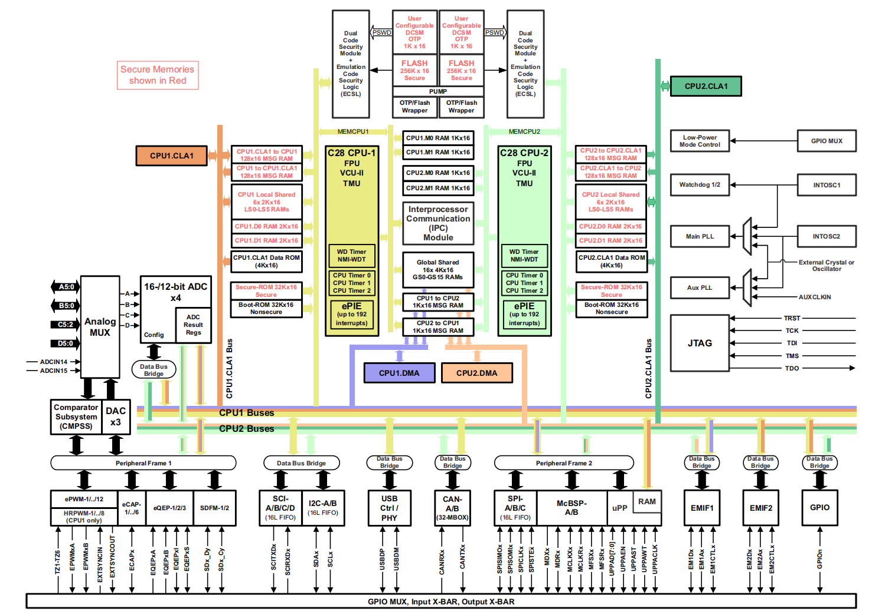
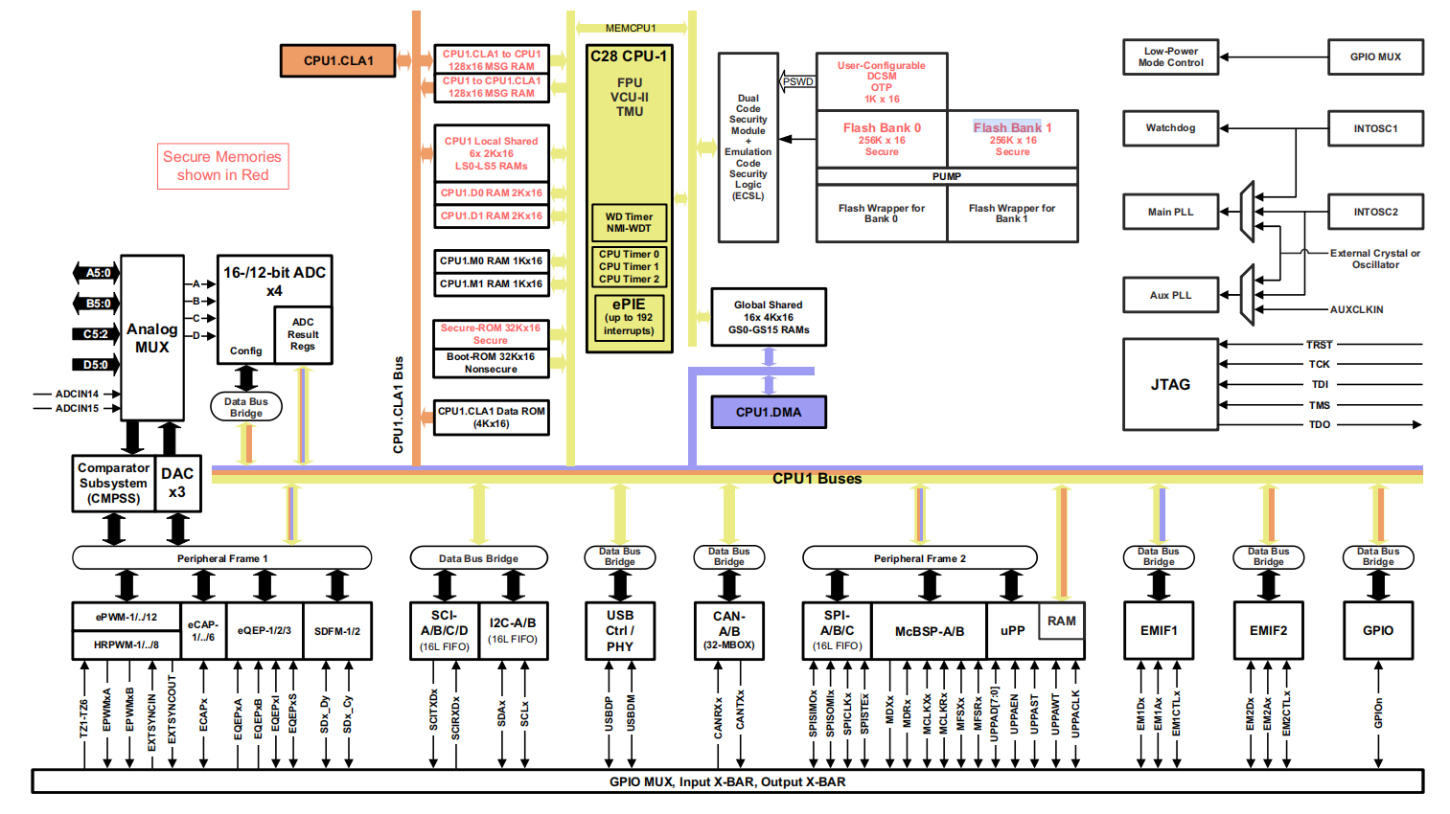
AVP32F37x - 单核和双核差异
替换F37xD的场景主要考虑FLASH的执行效率。
替换F37xS的场景考虑FLASH的空间。
替换F075的场景主要是拿出单核来匹配。
F2837xD
F2837xS

Slide 8
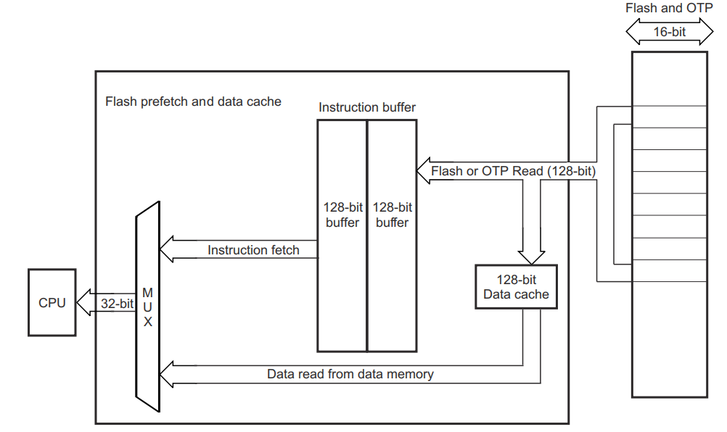
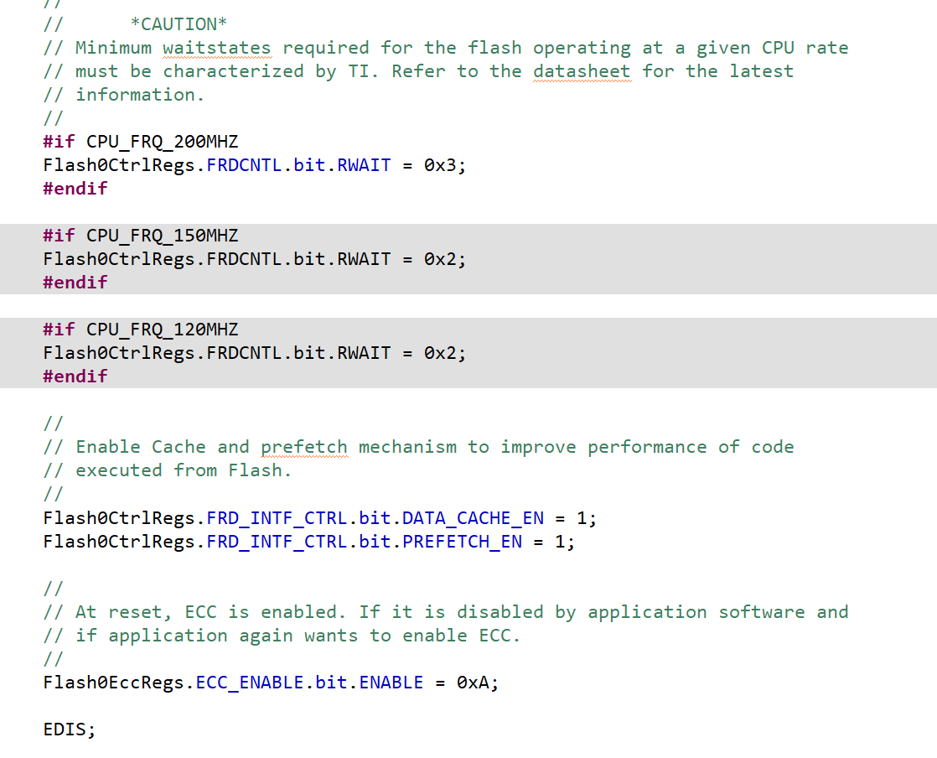
AVP32F37x - flash配置
单核系列的FLASH执行速度比双核快，我司在FRDCNTL[RWAIT]上面默认+3
标准读取模式和复位后的默认读取模式，每次对闪存的读取访问将在RWAIT+1个时钟周期后返回
Prefetch mode: 提升线性代码的执行效率 Data cache: 提升数据空间读取性能
当RWAIT为零时，预取和数据缓存均被绕过
使能预取缓冲和数据缓冲提升代码效率
FLASH预取模式

Slide 9
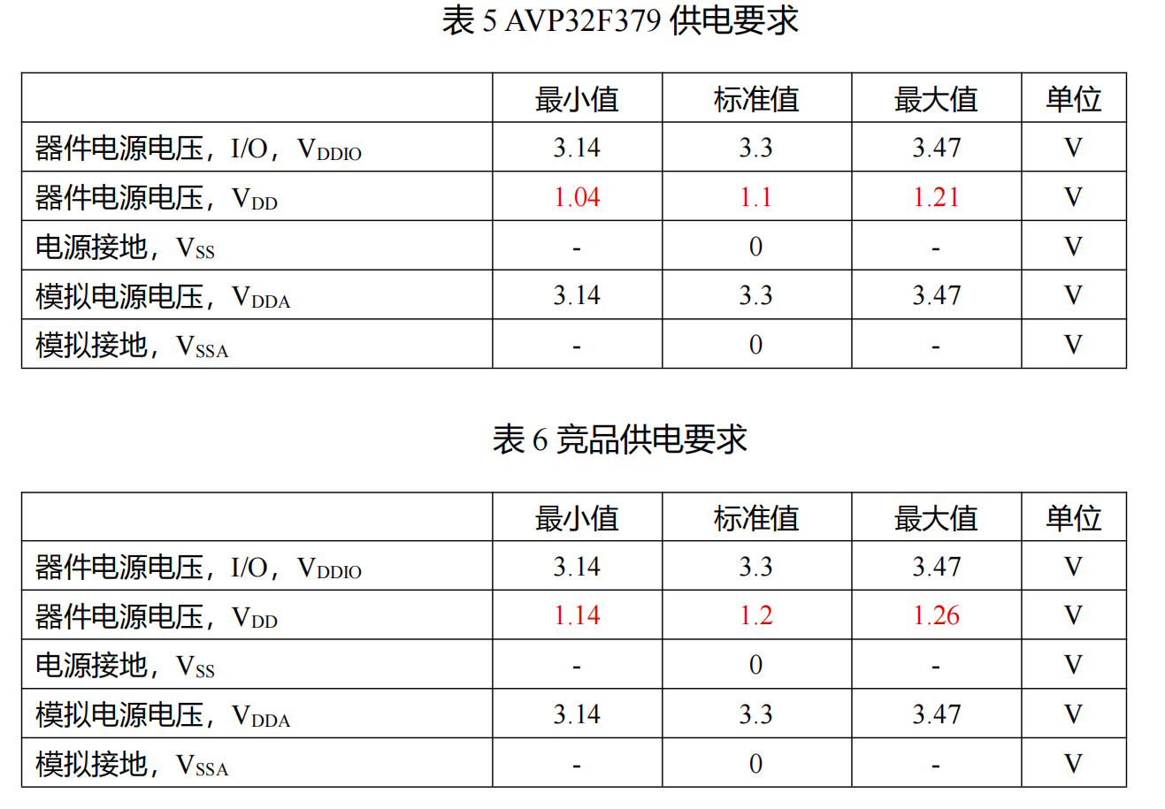
AVP32F37x - 内核电压差异
内核电压差异，硬件需要更改VDD的供电电压
F075集成了内部LDO，支持单电源供电，所以此差异可以忽略

Slide 10
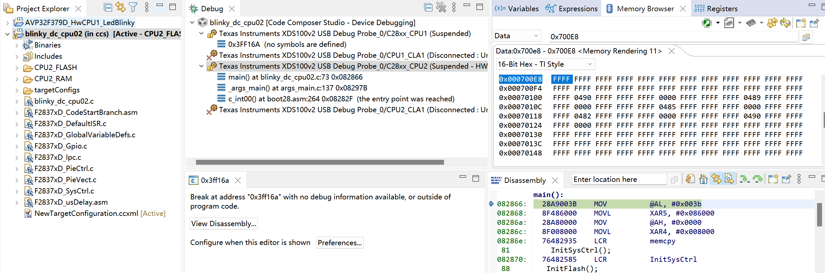
AVP32F37x - 芯片区分
通过读取Unique ID 0x700E8地址的数据区分我司芯片和竞品芯片
TI为固定0xFFFFFFFF ADVCHIP为非FFFFFFFF

Slide 11
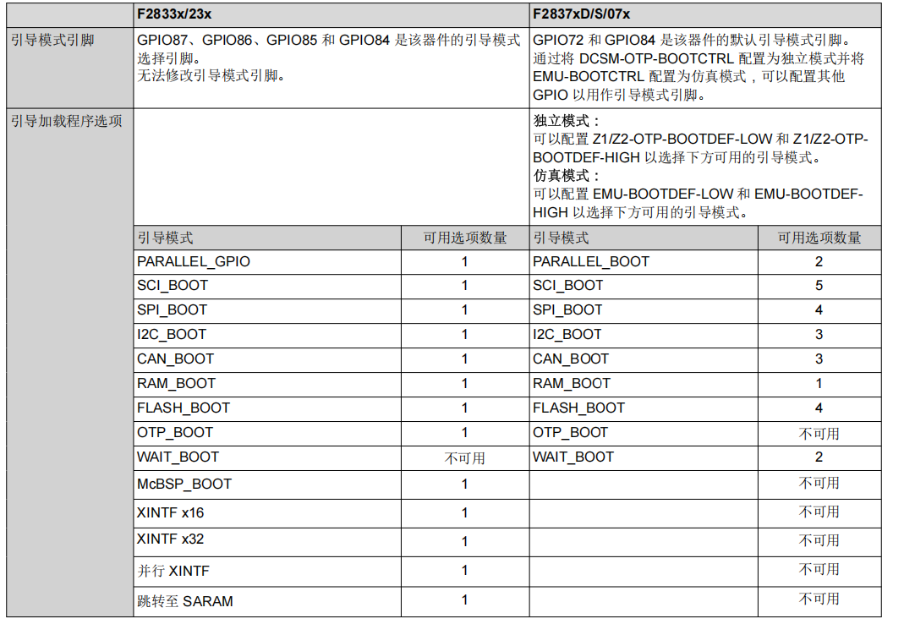
F335 to F37X - 引导模式
F2837xD/S/07x 器件通过对 BOOTCTRL 寄存器进行编程，能够使用替代方案或减少引导模式选择引脚，具有极大的灵活性，而 F2833x/23x 引导模式引脚则采用硬编码，提供预定的引导选项，丝毫不灵活。
在 F2833x/23x 器件上，闪存入口点为 0x33FFF6。在 F2837xD/S/07x 器件上，入口点为 0x00080000。

Slide 12
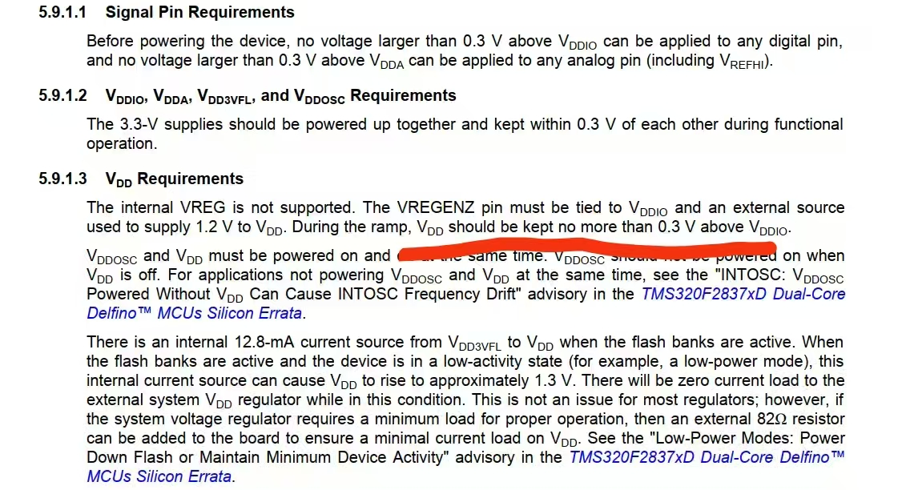
F335 to F37X - 上电时序
在为 F2837xD/S/07x 器件供电之前，不能对任何数字引脚施加比 VDDIO 高 0.3V 以上的电压，也不能对任何模拟引脚（包括 VREFHI）施加比 VDDA 高 0.3V 以上的电压。3.3V 电源 VDDIO 和 VDDA 应一起上电，在正常工作期间彼此之间的差值应保持在 0.3V 以内。VDD 时序要求由器件负责处理。F2833x/23x 器件没有特定电源时序要求，但要求避免干扰 GPIO 引脚。

Slide 13
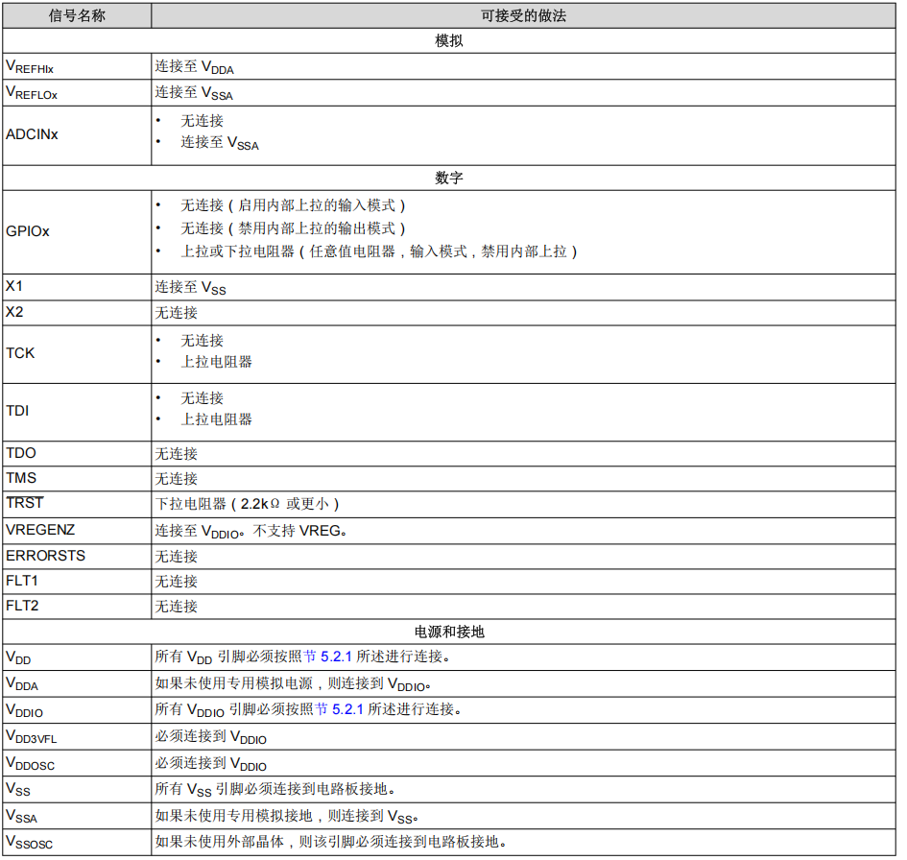
F335 to F37X - 原理图未使用的引脚
F2837xD/S/07x 器件不支持VREG，进芯的芯片支持VREG
F2837X

Slide 14
F335 to F37X - CAN模块差异
以下是F2837xD/S/07x DCAN 具备但 F2833x/23x eCAN 不具备的特性：
-- 所有 RAM 模块的奇偶校验机制
-- 可以禁用自动重发（仲裁失败时）
-- 静默模式（节点被动侦听）
-- 邮箱 RAM 可以组合形成 FIFO 缓冲器
-- 可以在自检模式下在 CANTX 引脚上监测数据
以下是 F2833x/23x eCAN 具备但 F2837xD/S/07x DCAN 不具备的特性：
-- 消息时间戳
-- 传输优先级配置（TPL）
-- 数据字节顺序配置（DBO）

Slide 15
eCAN、DCAN和MCAN差异
均符合CAN协议标准，但彼此之间软件不兼容
采用完全不同的架构，寄存器和位也不相同，在迁移的过程中需要不同的编程方法
功能 | ECAN | DCAN | MCAN
芯片型号 | F280X/F281X/F03X/F335/F06X | F004X/F003X/F37X/F0013X/F0015X | F38X/F0039/F00157
比特率 | 整个帧使用固定比特率 | 整个帧使用固定比特率 | 可使用两种比特率：用于标称段的较慢比特率和用于数据段的较快比特率
发送速度 | 上限为1Mbps | 上限为1Mbps | 最高1Mbps(标称段)、最高5Mbps(数据段)
每帧发送的字节数（有效负载能力 | 可以发送0-8的任意数量的字节 | 可以发送0-8的任意数量的字节 | 除0-8字节外，还可以发送12/16/20/24/32/48/64数据字节
数据存储元素的命名规则 | 数据存储在消息对象中，邮箱 | 数据存储在消息对象中，邮箱 | 数据存储在与过滤器元素相关的缓冲器中
数据存储元素的数量 | 固定32 | 固定32 | 缓冲器的数量是灵活的（具体取决于元素的配置）
CRC字段长度 | 15位 | 15位 | 15、17或21位CRC
时间戳支持 | 有 | 否 | 有
发送器延迟补偿（TDC） | 不需要 | 不需要 | 在数据段实现更快的比特率的需要

Slide 16
AVP32F003x - 资源差异对比
项点 | F280039 | AVP32F0039
芯片主频（MAX） | 120Mhz @ CORE1.2V | 120Mhz @ CORE1.1V
芯片功耗（VREG) | 274mW @ 120Mhz | 236mW @ 120Mhz
片内LDO | 3.3/1.2 VREG | 3.3/1.1 VREG
开机自检差异MPOST | 支持 | MPOST模式1不可用
GPIO端口负压差异 | 大于-1.8V芯片复位 | 大于-0.9V芯片复位
ADC时钟频率 | 120MHZ性能无下降 | 120MHZ出现部分采样点偏差大

Slide 17
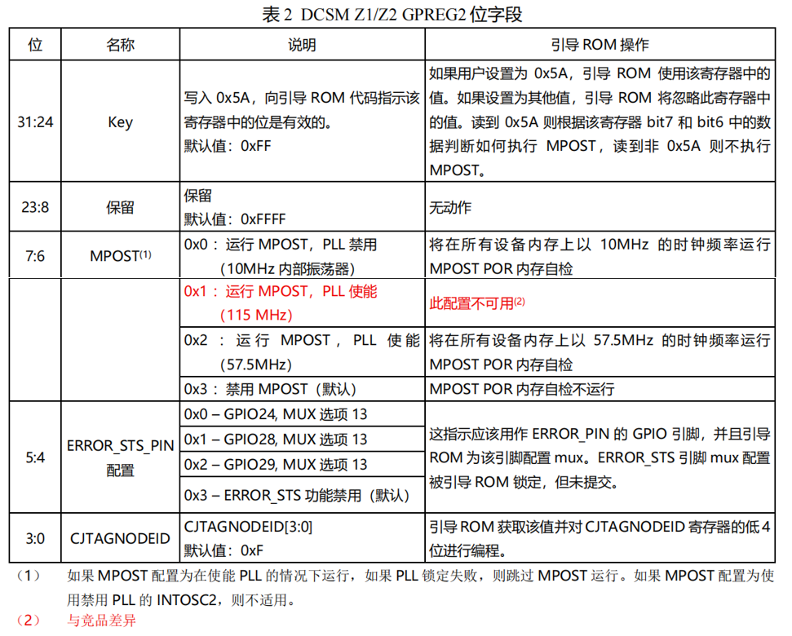
AVP32F003x - 开机自检差异项
描述：客户启动 MPOST 可以通过配置 DCSM OTP 位置 Z1-OTP-BOOT-GPREG2 或 Z2-OTP-BOOT GPREG2 寄存器的相应值，MPOST模式1不可用。
说明：规避此模式的配置，详情参考我司提供的《AVP32F003x 的 MPOST 应用说明》

Slide 18
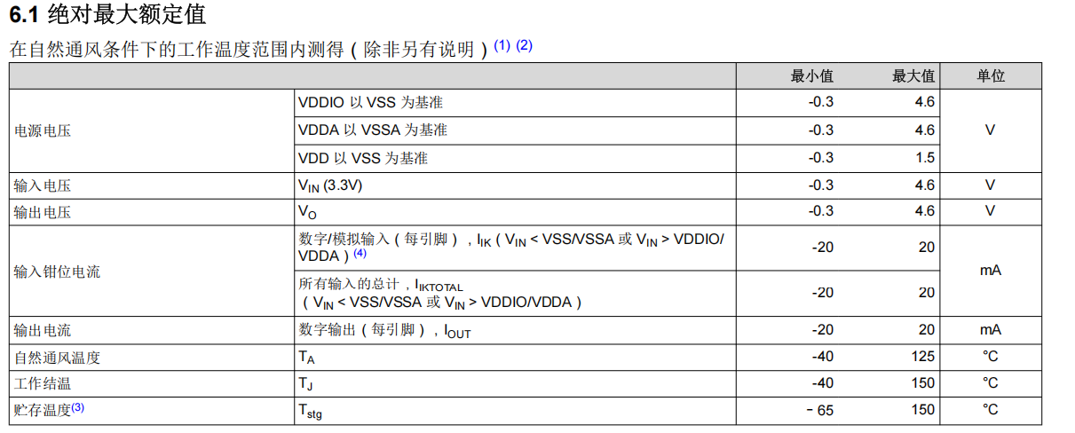
AVP32F003x - GPIO端口负压
描述：当GPIO端口有高于-0.9V的负压注入的时候，我司芯片复位，竞品不会。
说明：手册最大负压是-0.3V，超出手册范围的极限阈值差异。

Slide 19
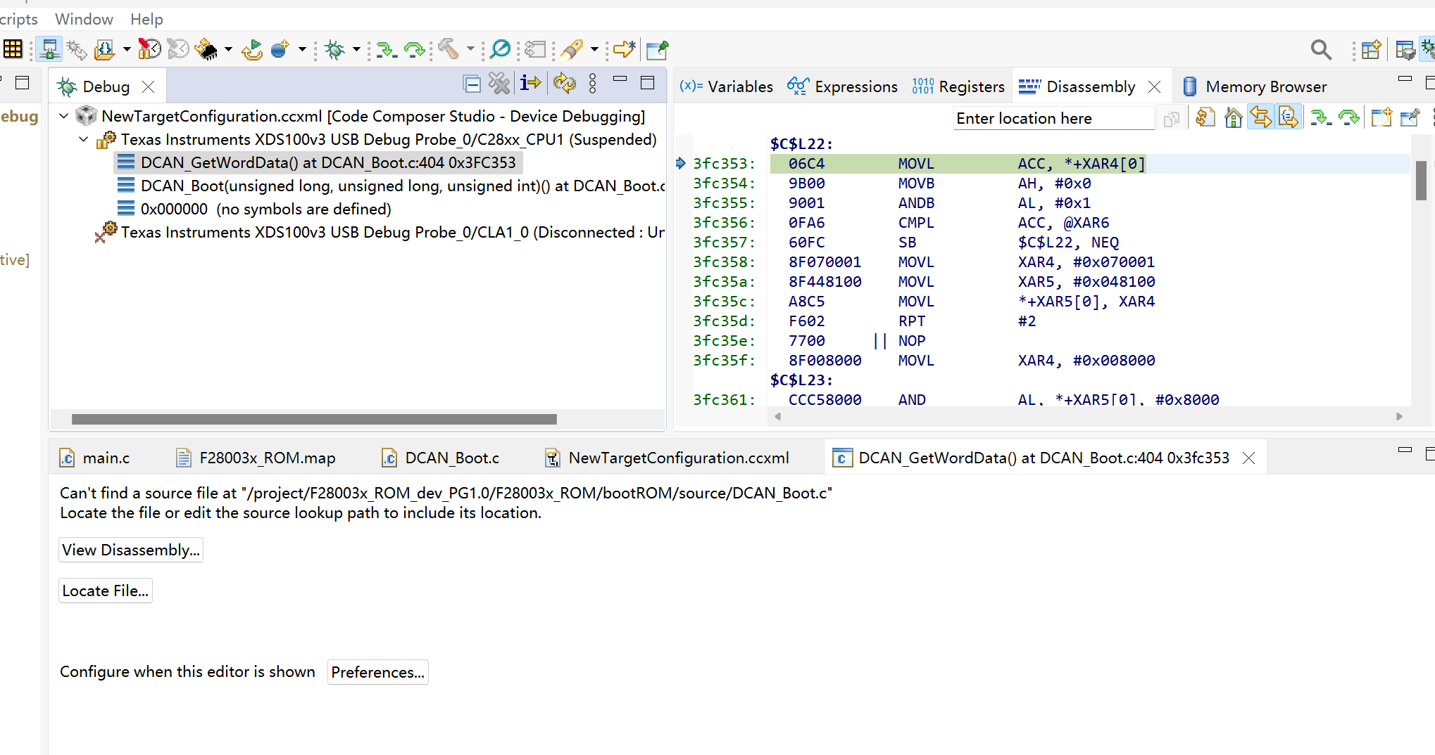
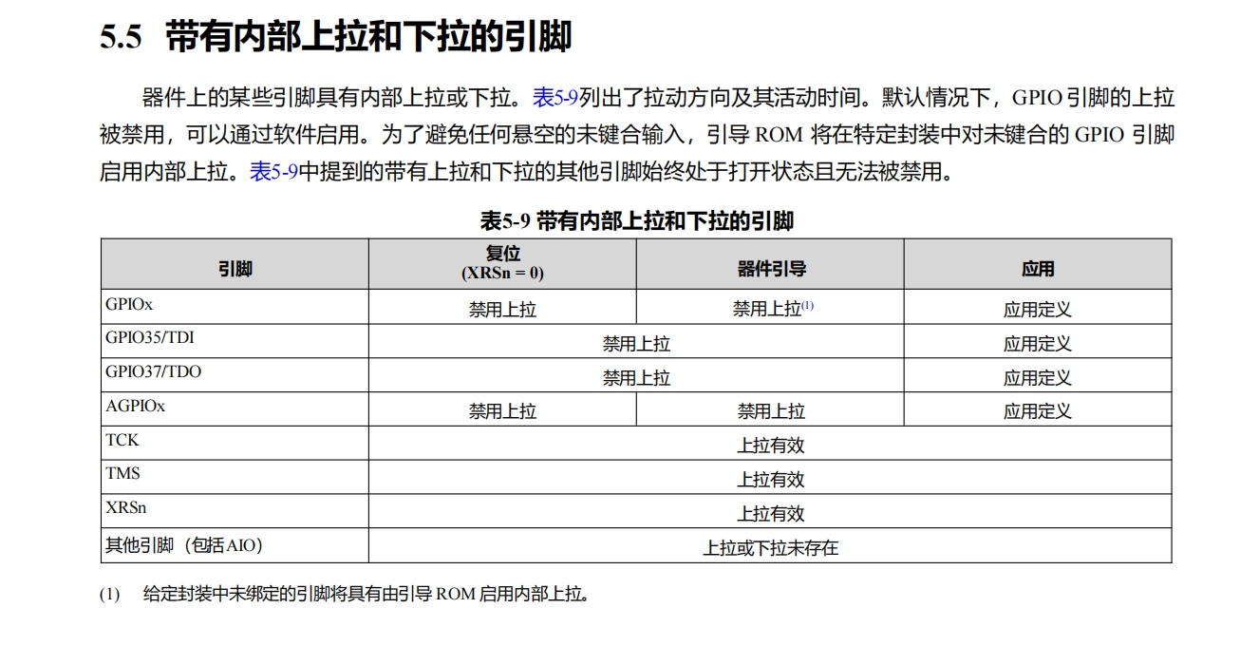
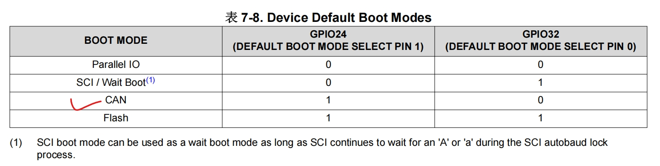
AVP32F003x - 引导模式
描述：硬件GPIO32引脚未强制上拉，温度升高后芯片进入CAN引导模式。
说明： GPIO24和GPIO32芯片内部引脚都未加上拉。可参考《AVP32F0039零引脚BOOT配置应用笔记》

Slide 20
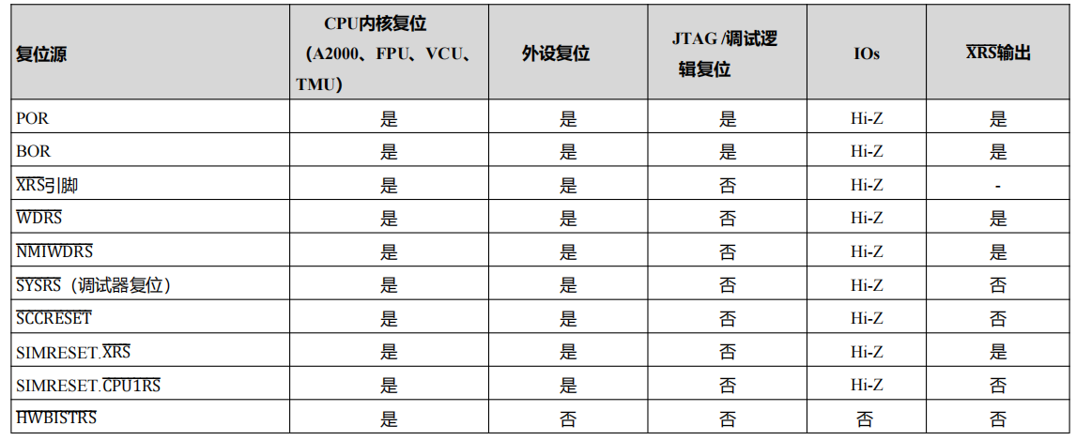
AVP32F003x - 复位源
芯片级复位：XRS、POR、BOR、WDRS、SIMRESET.XRS、NMIWDRS，复位全部
系统级复位：SYSRS、SIMRESET.CPU1RS、SCCRESET
特殊复位（HWBISTRS和TRSTS）：使能器件的特定功能

Slide 21
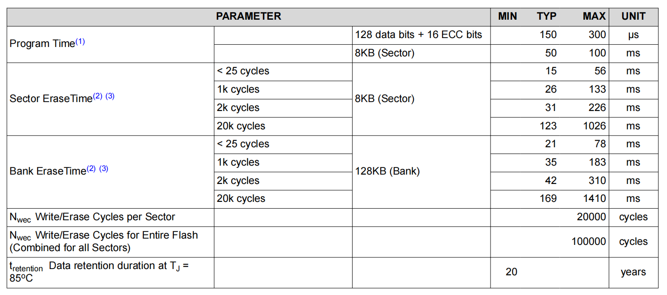
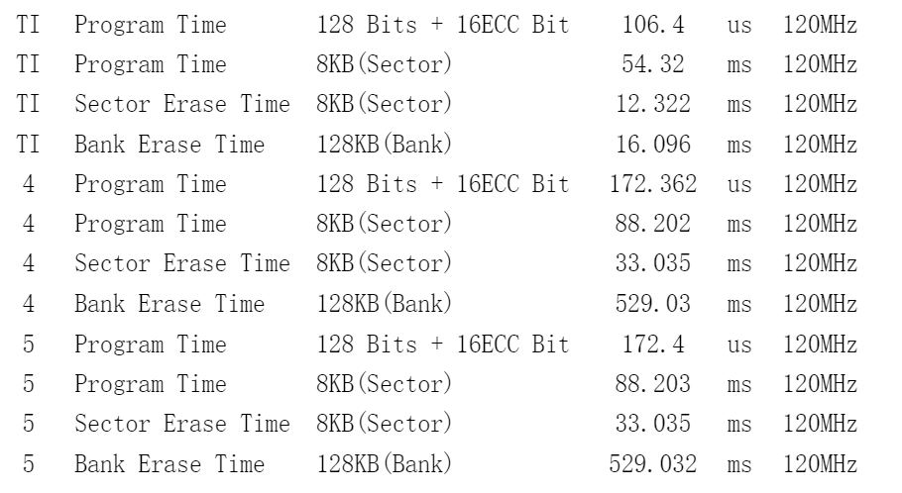
AVP32F003x - FLASH闪存参数
描述：FLASH的擦除和编程存在差异，我司比竞品偏慢。
说明： 关注客户程序编程超时的机制，建议采用最大的时间。
手册闪存参数
实测数据对比

Slide 22
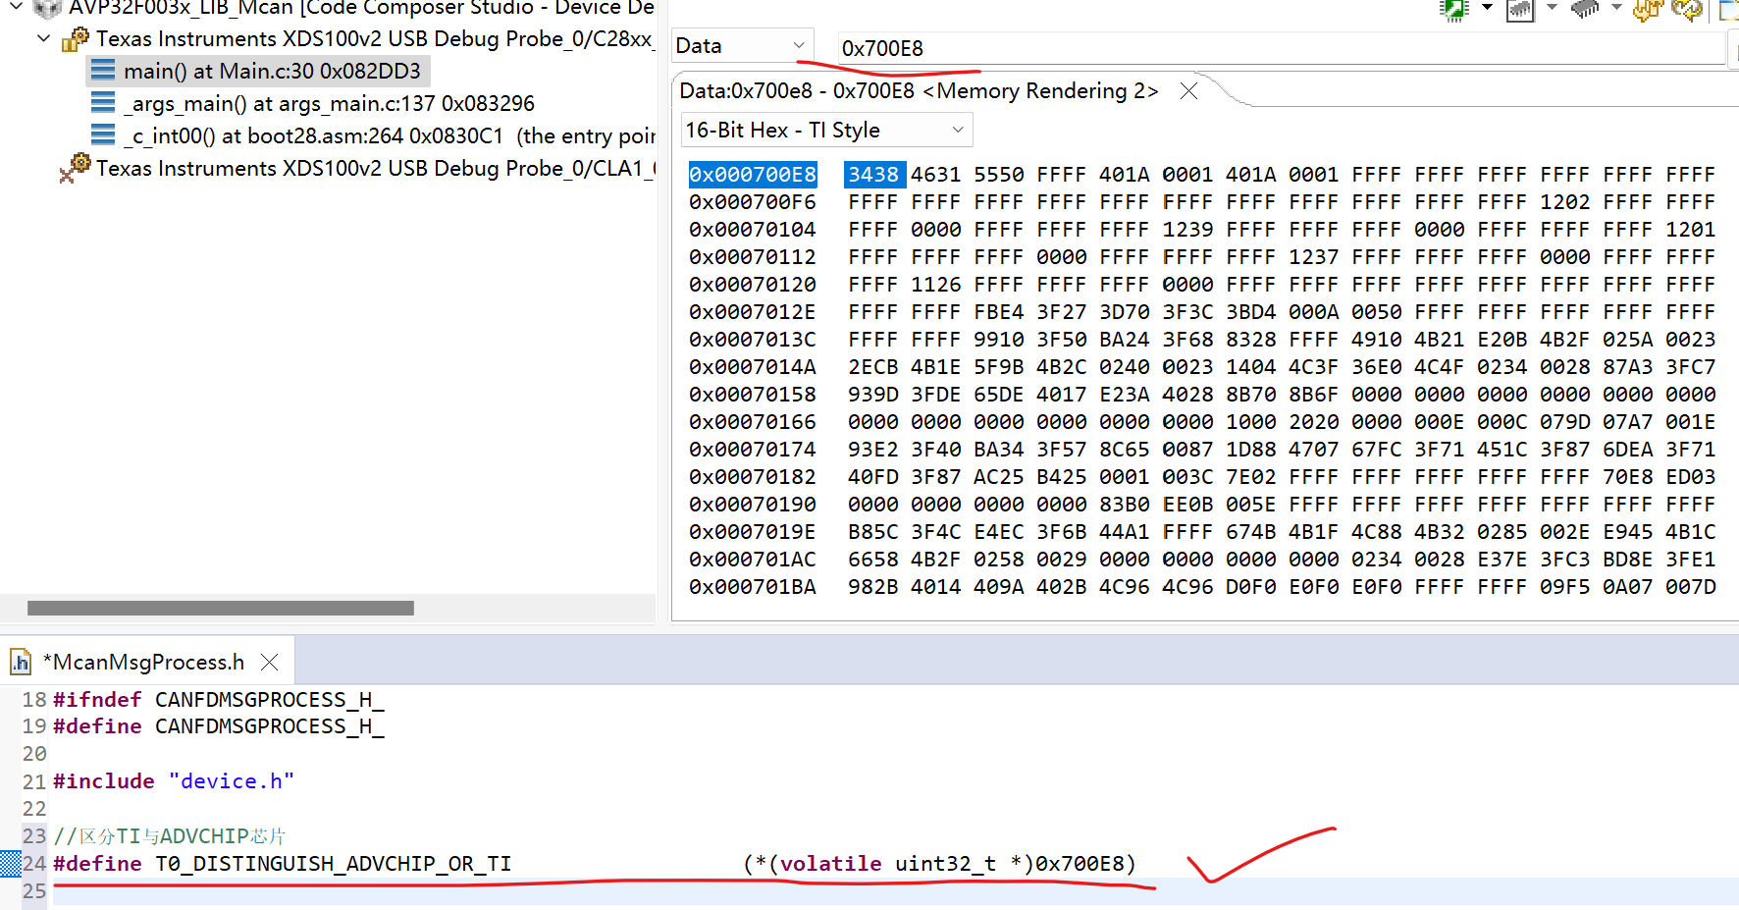
AVP32F003x - 芯片区分
通过读取0x700E8地址的数据区分我司芯片和竞品芯片
TI为0xFFFFFFFF ADVCHIP为非全FF

Slide 23
AVP32F004x - 资源差异对比
项点 | TMS320F280049 | AVP32F0049
芯片主频（MAX） | 100Mhz @ CORE1.2V | 100Mhz @ CORE1.1V
芯片功耗（VREG) | 298mW @ 100Mhz | 249mW @ 100Mhz
片内LDO | 3.3/1.2 VREG | 3.3/1.1 VREG
TZ关断时间 | 25ns | 35ns
ADC时钟频率 | 100MHZ性能无下降 | 100MHZ出现部分采样点偏差大
无源晶体起振时间 | AVP32F004X器件相较于F28004x无源晶振起振时间稍长，幅值偏低
FLASH API操作 | 支持bank0直接操作bank1 | 不能直接操作，需要搬到RAM

Slide 24
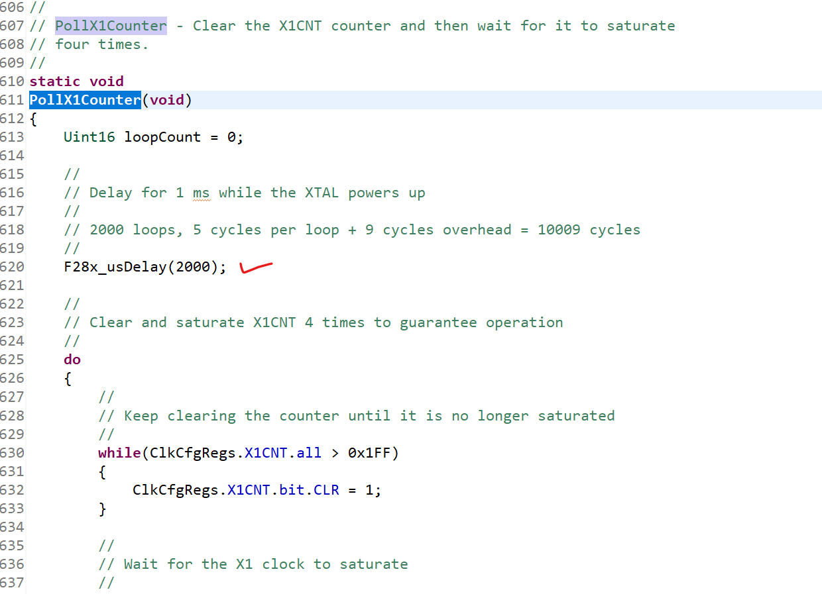
AVP32F004x - 无源晶体起振时间差异
描述：AVP32F004X器件相较于F28004x无源晶振起振时间稍长，幅值偏低。
说明：如有异常请加大无源晶振切换的等待时间。

Slide 25
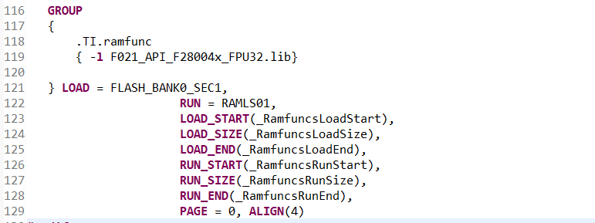
AVP32F004x - FLASH编程
描述：请勿在FLASH某一个BANK里运行FLASH擦除编程本BANK和另外一个BANK的代码。
说明：如有此类使用请将FLASH API搬移到RAM中运行，搬移只需改动CMD文件。 GSACD2602批次后优化此问题

Slide 26


联系我们
电邮/网址
COMPANY PROFILE
感谢观看
Email：sales@advancechip.com
WEB：www.advancechip.com
公司地址
长沙市湘江新区东方红街道
北斗产业园·黄金园A5栋
联系电话
0731-88731027（长沙总部）
025-66051670（南京销售中心）
Notes:
Photos by Freepik

Slide 27
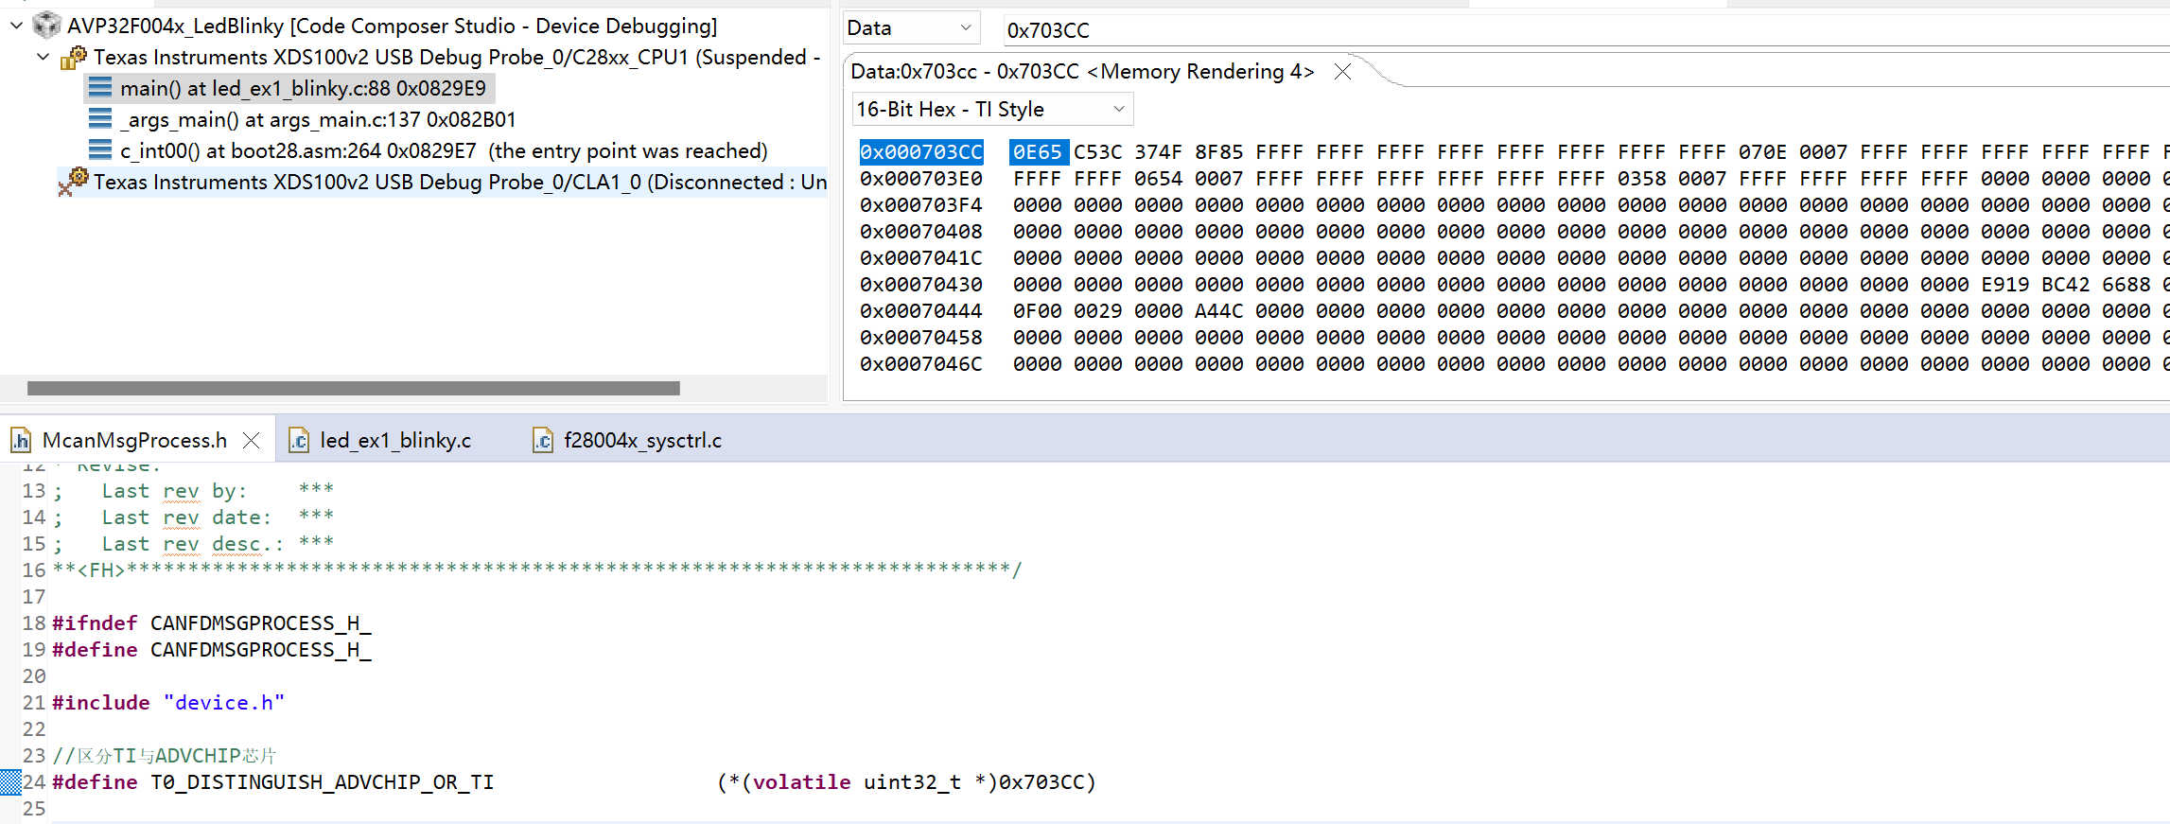
AVP32F004x - 芯片区分
通过读取Unique ID 0x703CC地址的数据区分我司芯片和竞品芯片
TI每一颗不一样 ADVCHIP为固定0xC53C0E65

